Slide 1

第9讲 限制docker容器使用CPU

Slide 2
一
限制容器对内存的使用
目录
二
限制容器对CPU的使用
CONTENTS

Slide 3
1
限制容器对内存的使用
Part

Slide 4
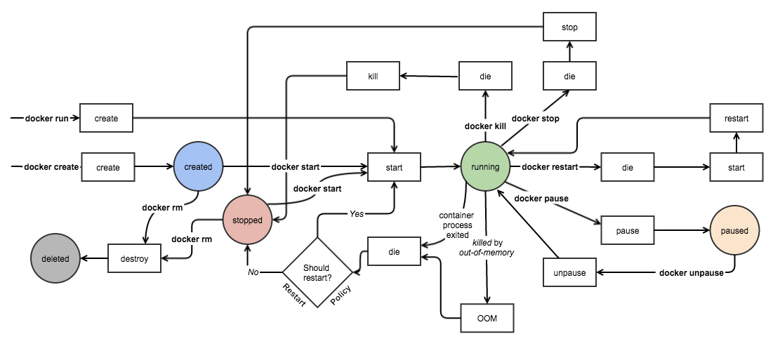
一、限制容器对内存的使用

Slide 5
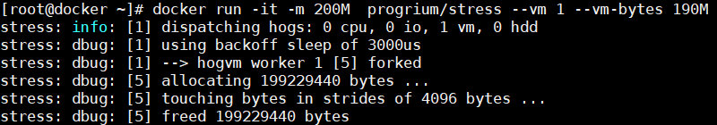
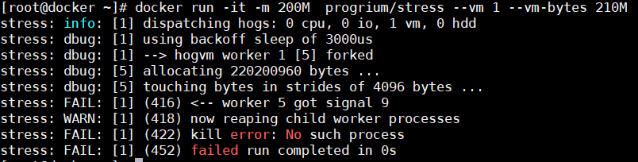
一、限制容器对内存的使用
Docker通过下面两组参数来控制容器内存的使用量（默认-1）。
-m 或 --memory：设置内存的使用限额，例如 100M, 2G。
--memory-swap：设置 内存+swap 的使用限额（默认是-m的两倍）。
例如：
docker run -it -m 200M progrium/stress --vm 1 --vm-bytes 190M
docker run -it -m 200M progrium/stress --vm 1 --vm-bytes 210M
--vm 1：启动 1 个内存工作线程。
--vm-bytes 100M：每个线程分配 190M 内存。

Slide 6
2
限制容器对CPU的使用
Part

Slide 7

二、限制容器对CPU的使用
Docker 可以通过 -c 或 --cpu-shares 设置容器使用 CPU 的权重。如果不指定，默认值为 1024。
-c设置的 cpu share是一个相对的权重值。容器最终能分配到的CPU资源取决于它的cpu share占所有容器cpu share总和的比例。
按权重分配 CPU 只会发生在 CPU 资源紧张的情况下。
例如：
docker run --name container_A -it -c 1024 progrium/stress --cpu 2
docker run --name container_B -it -c 512 progrium/stress --cpu 2
--cpu 2：启动2个工作线程。

Slide 8
二、限制容器对CPU的使用
Docker 可以通过 -c 或 --cpu-shares 设置容器使用 CPU 的权重。如果不指定，默认值为 1024。
docker run --name container_A -it -c 1024 progrium/stress --cpu 2
docker run --name container_B -it -c 512 progrium/stress --cpu 2
--cpu 2：启动2个工作线程。

Slide 9
二、限制容器对CPU的使用
docker run --name container_A -it -c 1024 progrium/stress --cpu 2
docker run --name container_B -it -c 512 progrium/stress --cpu 2
--cpu 2：启动2个工作线程。

Slide 10
本讲结束

